Slide 2
Ingreso de Expedientes durante el 2019

Slide 3
Ingreso de expedientes durante el 2020

Slide 4
Comparativo del flujo de ingreso de expedientes 2019-2020

Slide 5
Ingresos de expedientes por tipo de procedimiento- 2020

Slide 6
Comparativo del total de exptes. ingresados (2019-2020)

Slide 7
Observación:
En el 2020 ingresaron menor cantidad de expedientes que en el 2019.
El flujo de ingresos fue bastante irregular, atendiendo a la suspensión de plazos ocasionada por la pandemia.

Slide 8
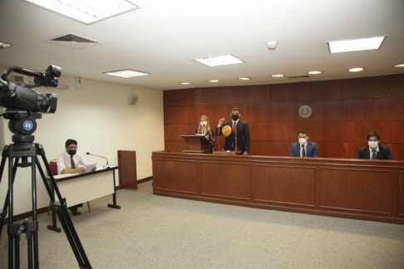
Transmisiones públicas del sorteo de Preopinantes

Slide 9
Sorteos de preopinantes -2020
Conceptos | Cantidad
Total de Sorteos en el año | 21
Expedientes sorteados para Ac. y Sent. | 66
Expedientes sorteados para A.I. | 538
TOTAL DE EXPEDIENTES SORTEADOS | 604

Slide 10
TOTAL DE RESOLUCIONES DICTADAS-2020 (al 28/dic/2020)
Providencias: 2.244
Autos Interlocutorios: 1.054
Acuerdos y Sentencias: 125

Slide 11
Distintos tipos de resoluciones dictadas durante el 2020

Slide 12
Composición de las resoluciones dictadas durante el 2020

Slide 13
Composición de las resoluciones dictadas durante el 2020 (con porcentajes)

Slide 14
Comparativo: Exptes. ingresados Vs. Resoluciones dictadas

